Slide 1


Android
Programming
(View와 ViewGroup)
채수민 선임

Slide 2
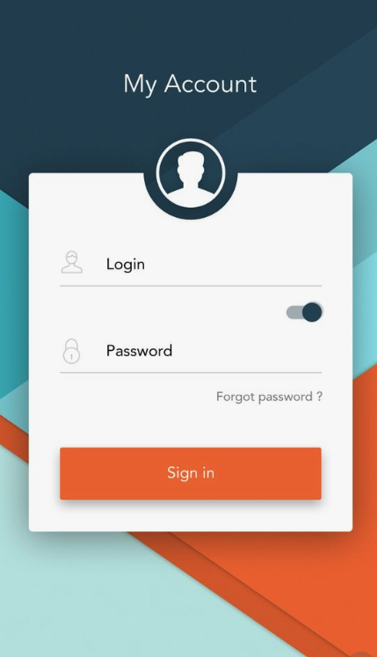
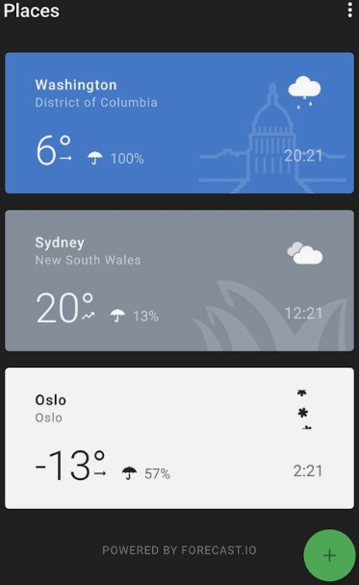
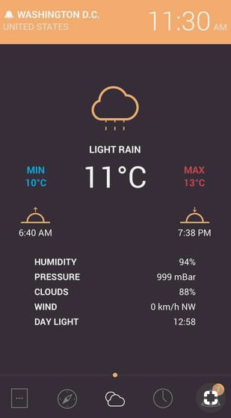

View 란?
Android Programming

Slide 3
View 란?
사용자의 눈에 보이는 화면의 구성 요소들
Object
AnalogClock
EditText
AutoCompleteTextView
View
TextView
Button
Compound Button
CheckBox
Chronometer
RadioButton
DigitalClcok
ToggleButton
ImageView
ImageButton
SurfaceView
GLSurfaceView
VideoView
SeekBar
ProgressBar
AbsSeekBar
RatingBar
Android Programming

Slide 4
ViewGroup 이란?
뷰를 담을 수 있는 그릇 (=레이아웃)
Object
FramLayout
ScrollView, HorizontalScrollView
View
TabHost, TimePicker, DataPicker
ViewAnimator
ViewFilpper
ViewGroup
AbsoluteLayout
WebView
ViewSwitcher
TextSwitcher
RelativeLayout
RadioGroup, ZoomControls
ImageSwitcher
LinearLayout
TableLayout, TableRow
TabWidget
ListView
AdapterView
AbsListview
GridView
AbsSpinner
Spinner
ConstraintLayout
Gallery
Android Programming
[ View 계층도 ]

Slide 5
View속성 - id
- View의 고유한 이름 정의
- Code나 XML문서에서 View 참조 시 사용
- 선언 시 자동으로 R.java에 정수형 타입의 상수로 정의
android:id=“@+id/button1”
id를 리소스에 정의하거나 참조
새로운 id 정의
id 값
Android Programming
Notes:
resource = 프로그램 실행 시 필요로 하는 데이터를 관리

Slide 6
View속성 - id
- View의 고유한 이름 정의
- Code나 XML문서에서 View 참조 시 사용
- 선언 시 자동으로 R.java에 정수형 타입의 상수로 정의
Java코드에서 id에 의한 접근
Button button1 = (Button)findViewById(R.id.button1);
Android Programming
Notes:
resource = 프로그램 실행 시 필요로 하는 데이터를 관리

Slide 7
View속성 – width & height
View의 폭과 넓이 지정
가로 크기
layout_width
START
세로 크기
layout_hight
Android Programming

Slide 8
View속성 – width & height
wrap_content vs match_parent
START
START
START
START
wrap_content
match_parent
wrap_content
match_parent
wrap_content
wrap_content
match_parent
match_parent
Android Programming
Notes:
wrap_parent : View 내 내용물의 크기에 맞게 공간 지정
- match_parent : View를 담고 있는 ViewGroup의 여유 공간 지정

Slide 9
View속성 – margin & padding
View의 안과 밖 여백 지정
border
layout_margin
START
padding
Android Programming

Slide 10
View속성 – 단위
단위 | 단위 표현 | 설 명
px | 픽셀 | 화면 픽셀 수
dp or dip | 밀도 독립적 픽셀 (density independent pixel) | 160dpi 화면을 기준으로 한 픽셀
sp or sip | 축척 독립적 픽셀 (scale independent pixel) | 텍스트 크기를 지정할 때 사용하는 단위 글꼴에 따라 1sp당 픽셀 수가 달라짐
in | 인치 | 1인치로 된 물리적 길이
mm | 밀리미터 | 1밀리미터로 된 물리적 길이
em | 텍스트 크기 | 글꼴과 상관없이 동일한 텍스트 크기 표기
* 실제 앱 구성 시 dp단위를 주로 사용
Why?
-> 단말의 해상도에 따라 비율로 픽셀 값 계산
Android Programming
Notes:
wrap_parent : View 내 내용물의 크기 지정
- match_parent : View를 담고 있는 ViewGroup의 여유 공간 지정

Slide 11
View속성 – background
android:background=“#ff0000”
색상코드
#ff0000
+
00
red
green
blue
투명도
Android Programming

Slide 12
View속성 – visibility
View를 화면에 보여줄지를 지정
속성값 | 설 명
android:visibility=“visible” | 해당 View를 보여줌
android:visibility=“invisible” | 해당 View를 안보여줌(공간은 차지)
android:visibility=“gone” | 해당 View를 안보여줌(공간마저 감춤)
Android Programming

Slide 13
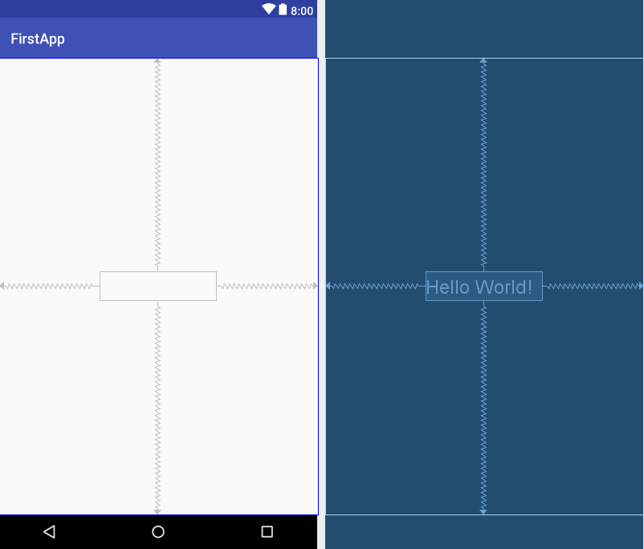
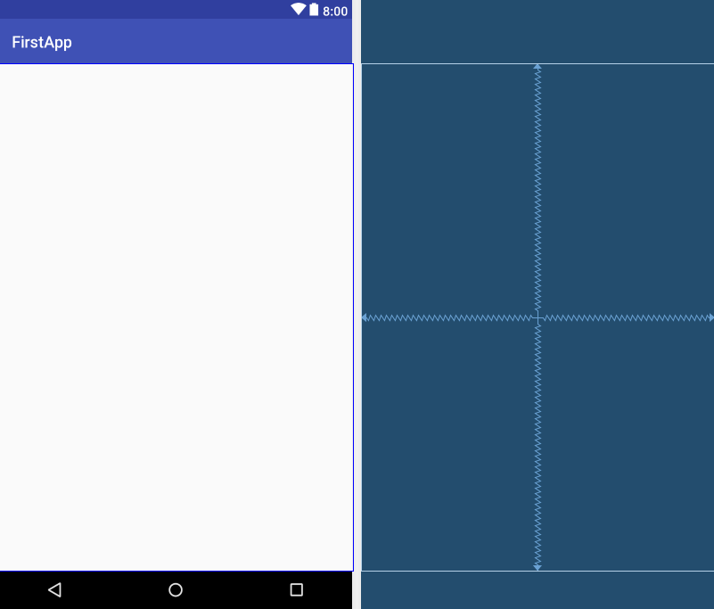
View속성 – visibility
invisible 상태
gone 상태
Android Programming

Slide 14
View속성 – gravity & layout_gravity
View의 정렬 방향 설정
속성값 | 설 명
android:gravity=“top|bottom|right|left…” | View에서 화면에 표시하는 내용물 정렬
android:layout_gravity=“top|bottom|right|left…” | 부모 컨테이너의 여유 공간에 View가 모두 채워지지 않아 여유 공간 안에서 View를 정렬할 때
단, layout_width/height는 warp_parent 상태일 때 적용
Android Programming

Slide 15
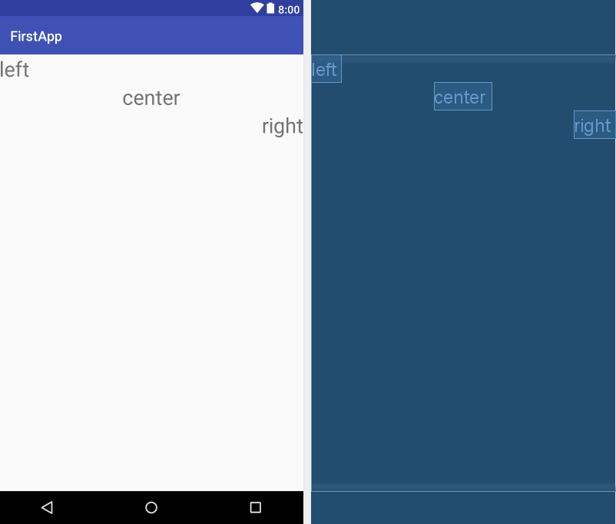
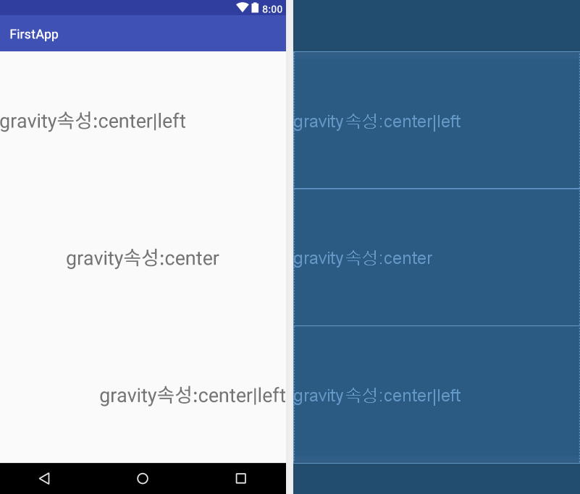
View속성 – gravity & layout_gravity
layout_gravity
gravity
Android Programming

Slide 16
Thank You!
Android Programming

